Slide 1
本周工作内容汇报
黄子昱
2024年9月12日

Slide 2
总结
当前进度：仍然卡在了gemm0-store-gemm1这里。

Slide 3
sA：((_64,_2),_64,_3):((_1,_4096),_64,_8192)---->((_64,_16),_1,_4,_3):((_1,_64),_0,_1024,_8192) tCsA----->GMMA::DescriptorIterator o (_1,_1,_4,_3):(_0,_128,_1024) tCrA
问题在哪？
对复杂高维tensor的理解，我的方法是按照指针顺序打印出来，通过合理初始化赋值，查看tensor包裹之后其排布顺序。可知有三种打印方法：
1. A.data()[i]---从指针起始位置去
2. A(i)---->按照张量的逻辑去按顺序访问----A（_, _, 0）
3. print_tensor(A)

Slide 4
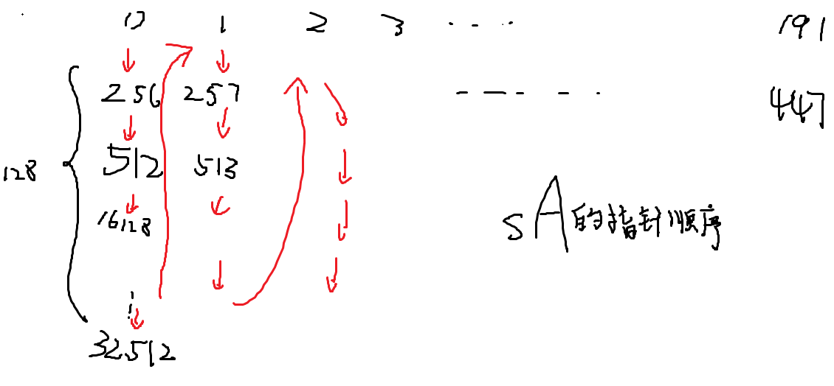
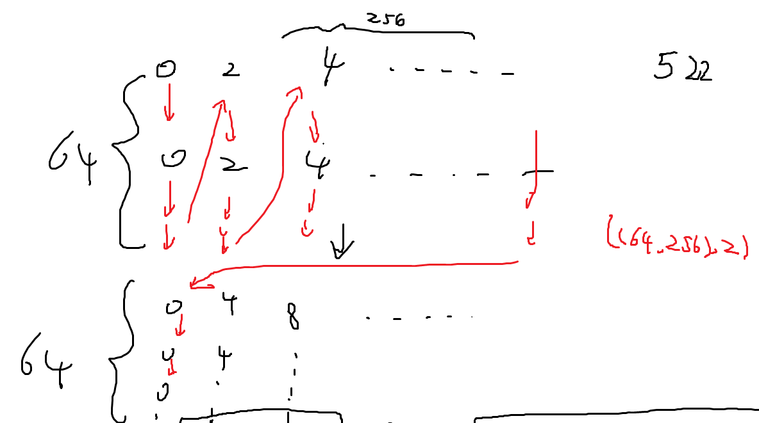
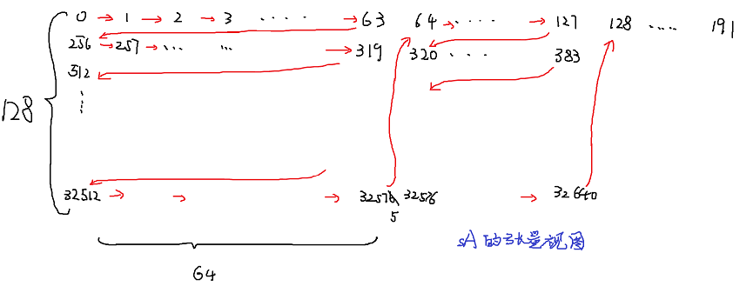
sA：((_64,_2),_64,_3):((_1,_4096),_64,_8192)---->((_64,_16),_1,_4,_3):((_1,_64),_0,_1024,_8192) tCsA----->GMMA::DescriptorIterator o (_1,_1,_4,_3):(_0,_128,_1024) tCrA
问题在哪？
smem_ptr[16b](0x7fbd00000c00) o Sw<3,3,3> o _0 o (((_64,_256),_2),_1,_1,_1):(((_1,_64),_16384),_0,_0,_0) bSG_sD
GEMM0的结果，存到SMEM
sA：((_64,_2),_64,_3):((_1,_4096),_64,_8192)---->((_64,_16),_1,_4,_3):((_1,_64),_0,_1024,_8192) tCsA----->GMMA::DescriptorIterator o (_1,_1,_4,_3):(_0,_128,_1024) tCrA
GEMM1所期望的layout
注意这俩都统一为col-major
黑色是global的理论排布。红色是用上一页的方法2打印出来的顺序

Slide 5
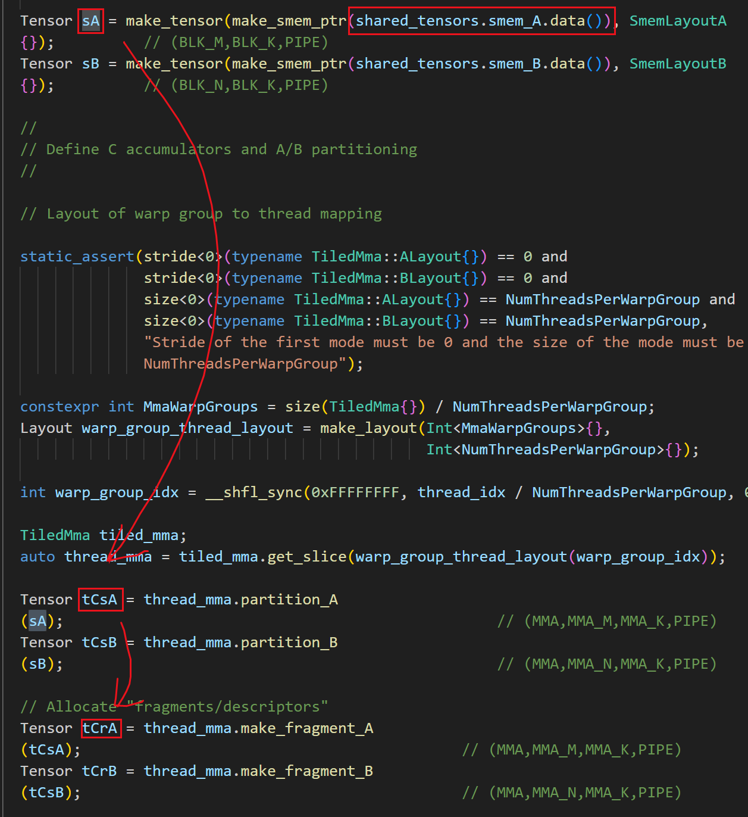
问题在哪？
Sw<3,4,3> osmem_ptr[16b](unset) o (((_64,_2),_64,_3):((_1,_4096),_64,_8192) SmemLayoutA{}
smem_A.ptr
Sw<3,4,3> o smem_ptr[16b](unset) o ((_64,_8):((_1,_64) SmemLayoutAtomA{}
Sw<3,4,3>_smem_ptr[16b](0x7fbd00011000) o (((_64,_2),_64,_3):((_1,_4096),_64,_8192) sA
sA
Sw<3,4,3>_smem_ptr[16b](0x7fbd00011000) o (((_64,_16),_1,_4,_3):((_1,_64),_0,_1024,_8192) tCsA
tCsA
tCrA
GMMA::DescriptorIterator o (_1,_1,_4,_3):(_0,_0,_128,_1024) tCrA

Slide 6
问题在哪？
所以如何让左边的指针顺序满足右侧的张量视图呢？
但是后来又发现，左右都带有swizzle，也就是说指针顺序不是如图所示，而是更乱的跳跃顺序！
更糟的是，左右的swizzle还不一样：Sw<3,3,3>（左） Sw<3,4,3>（右）

Slide 7
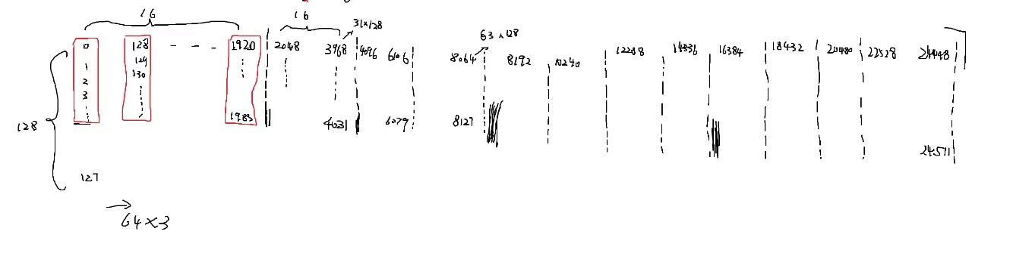
问题在哪？
目标：我们所希望的
本地：我们所拥有的
通过仔细打印发现，tCsA恰好是上半部分！而我们本地的值也被很好的分为了前后两段！
这也是合理的，毕竟我们有两个consumer，对A矩阵就是需要切分为上下两端，然后计算出上下两部分。
不过这并不能解决swizzle的问题。

Slide 8
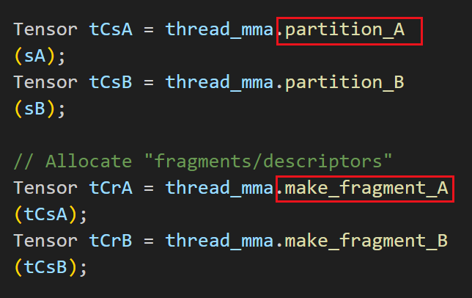
问题在哪？
要想解决这一问题，其实有两种方法。
第一种是如上述所说，将GEMM0-result的结果指针，排布为GEMM1所需的layout（和swizzle）（layout无法包含swizzle）。这条路被证明非常困难。
第二种是，从GEMM0-result里提取出每个线程需要的寄存器，直接从寄存器到WGMMA里。（但是这需要深入了解WGMMA的寄存器排序！）也就是深入理解右侧的两个函数的概念。

Slide 9
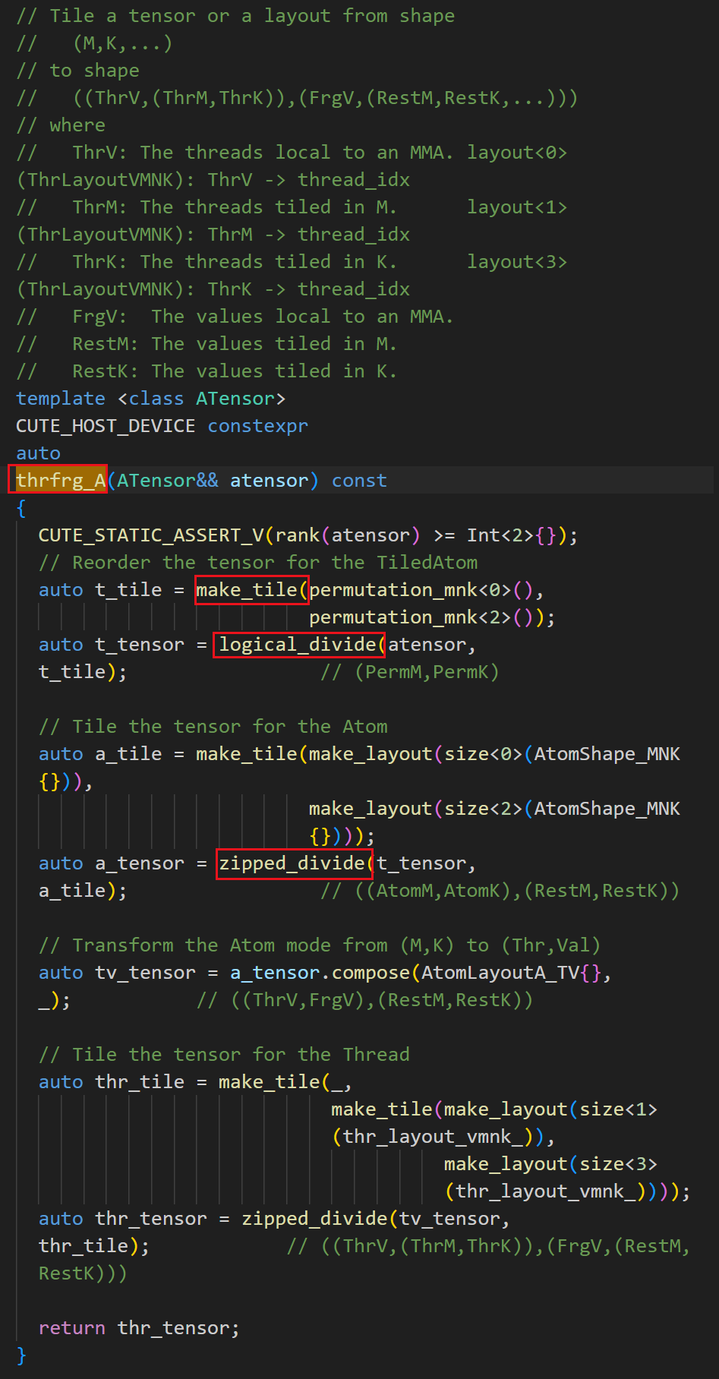
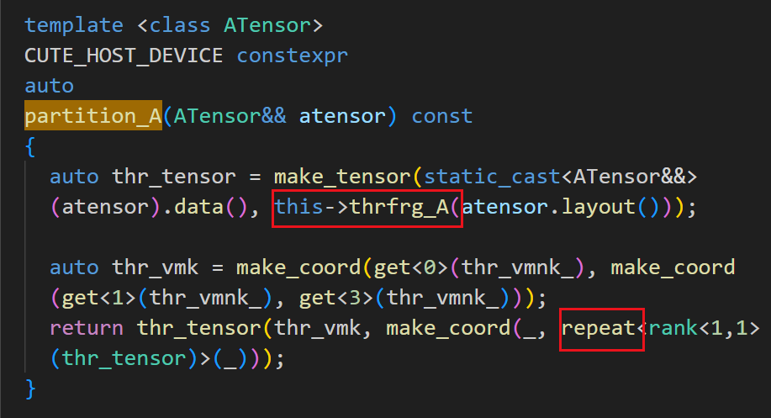
问题在哪？
partition_A

Slide 10
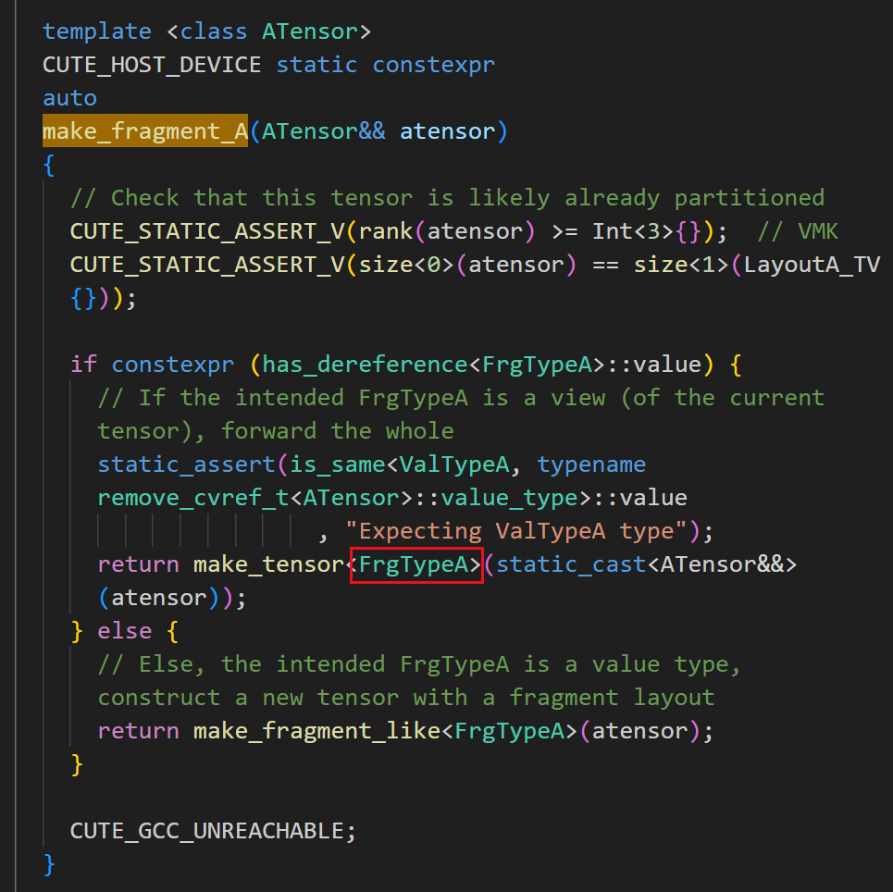
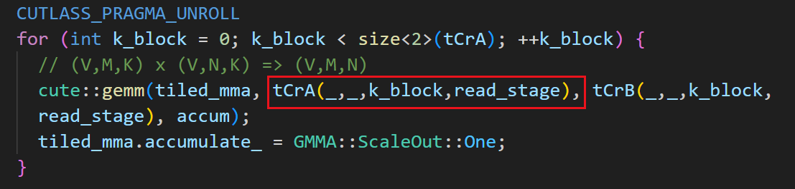
问题在哪？
make_fragment_A
我感觉这种方法也一样困难。。。按照打印的方法去逐步理解这么多函数，是非常低效且困难的。。。

Slide 11
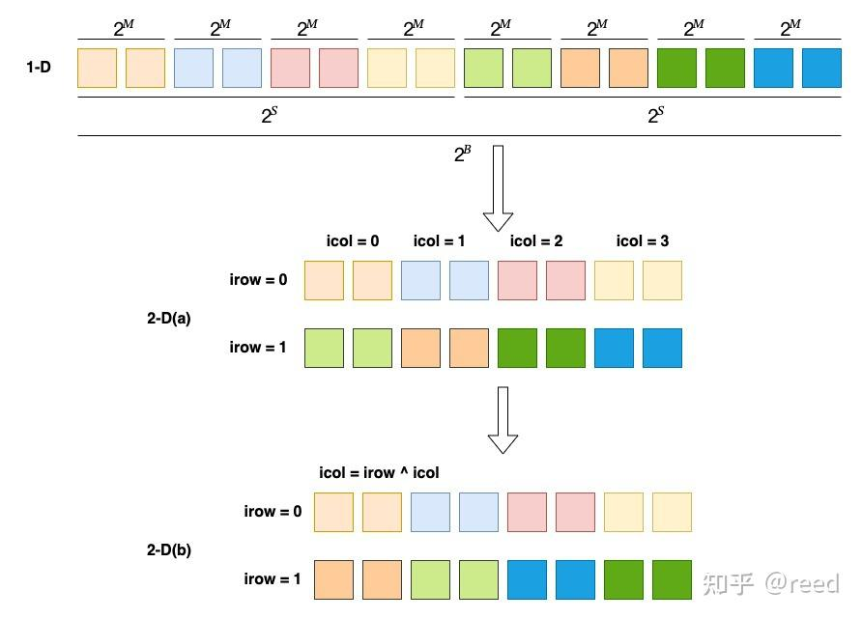
问题在哪？
其实还可以尝试取消swizzle。不过那肯定会损失很多性能。
或者尝试padding？那必须深入研究swizzle源码，是否能用现有swizzle参数<B,D,S>表示出padding？（我猜不能），彻底修改代码来加入padding？（那更不可能）

Slide 12
问题在哪？
至此，一周零两天已经过去。完全没有继续下去的勇气了。也没有把握在下周的组会前能够搞明白。非常绝望

Slide 13
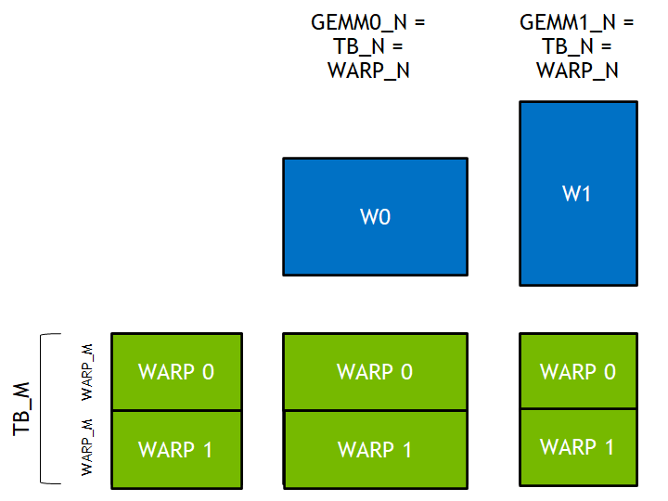
问题在哪？
时间：上周六
然后我转向了example13，b2b gemm。这直接实现了我的需求。gemm0的中间结果直接赋给了gemm1使用。那么只需要解决其他的计算逻辑即可。这里简单一些，是cutlass2的写法。
但致命问题是，很难改成hopper。那样要修改WASP，TMA，WGMMA等等，基本上是不可能的。
已经放弃对性能的追求了。能跑通就好。

Slide 14
问题在哪？
（本周一中午）
当我正在修改的时候听说了罗新浩同学用TK已经写好了decode。我早就听老师和学长介绍过TK，知道这是简洁又高性能的库，可以写hopper。经过一番心理斗争之后决心转向TK。

Slide 15
问题在哪？
但是TK有非常多的bug。我无法跑起来。整个gemm可以在100行以内写完。不过其细节尚未深入调研，毕竟都跑不起来。遇到了极多的bug。
很多文件还有缺失。得返回到之前的历史版本去考古式debug。并且从外部pack gcc/g++等为5G的压缩包发到H100，然后再发现缺失，再重新打包发上去，非常非常缓慢。conda安装一个包就得等半小时，数据传输又要半小时到一小时。
得知新浩也没有跑起来TK，并且去各种群里求助无果之后，在尝试了一天之后，我放弃了尝试。
我觉得我可能无法像新浩那样，完全都借鉴TK的写法，挪出来？毕竟自己手动搓一个GEMM，还得自己考虑上TMA/multi-stage/WGMMA等等，还不如直接用cutlass。

Slide 16
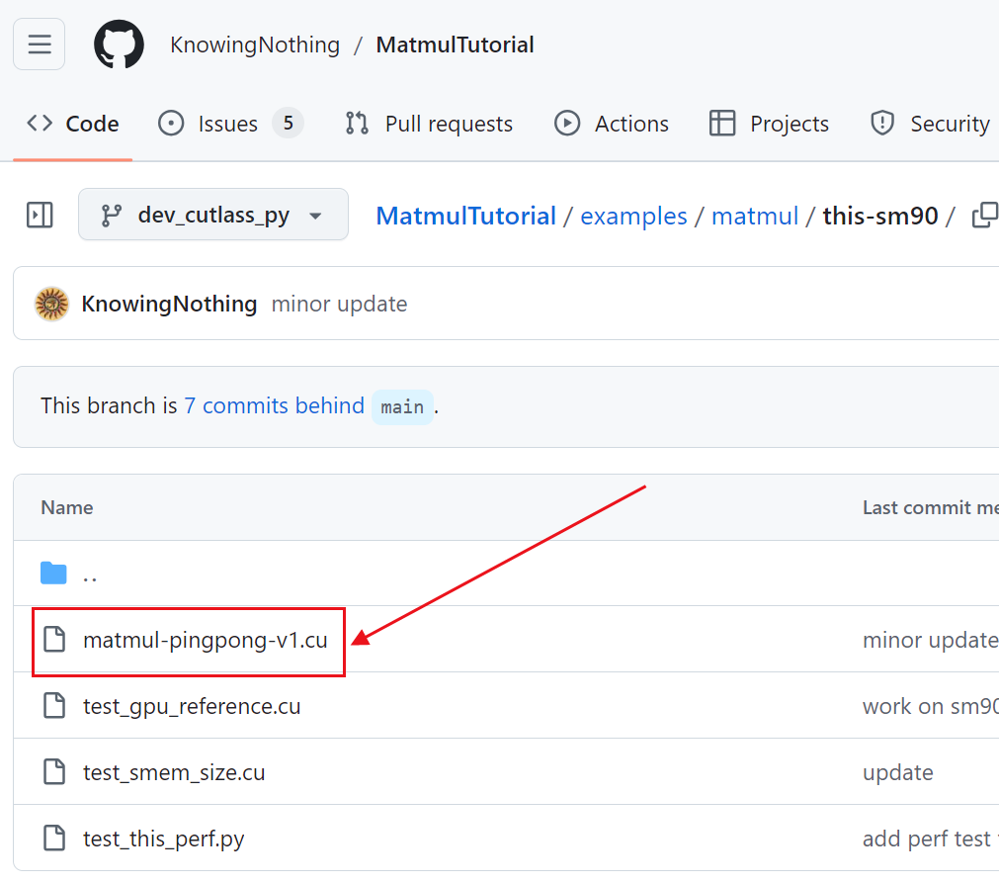
问题在哪？
（周二晚上）
我发现了郑思泽写的两篇gemm的帖子。一个是ampere上使用TC逐步优化，另一个是hopper上的简化gemm。
hopper-gemm只有一千行左右，没有依赖其他文件。这带来了极大的简便性。但是这里依然有swizzle。我尝试关掉swizzle（哪怕有32路bank-conflict）但是无法关闭。但是后来又发现了TMA能够内置swizzle。其实最后要求性能的话，是肯定得用swizzle的。掌握TMA-swizzle，是最后写出kernel的必经之路。我暂时没有继续沿着这里写。
不过我还是先从最naive的GEMM开始写，先跑通我的思路。这样过程中容易发现小的设计细节。比如A*B->C，那都得是一样的格式。假如C是float存到SMEM，下一步就没法以half读出来。

Slide 17
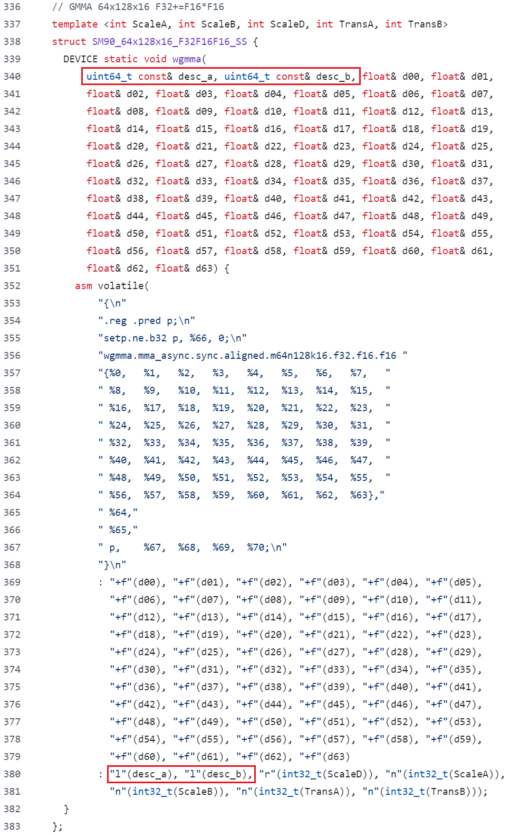
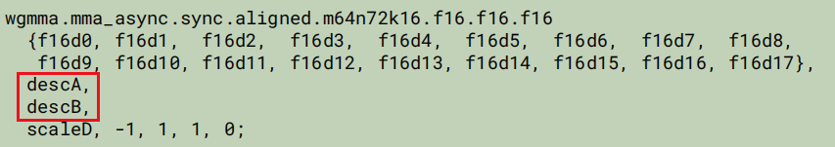
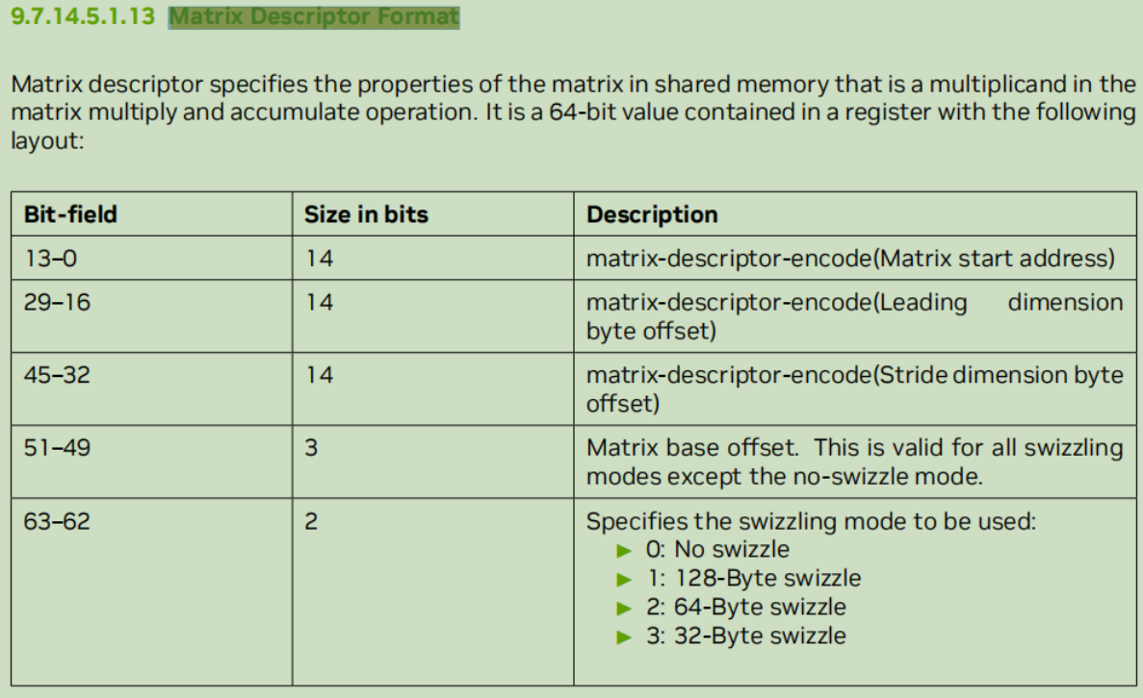
问题在哪？

Slide 18
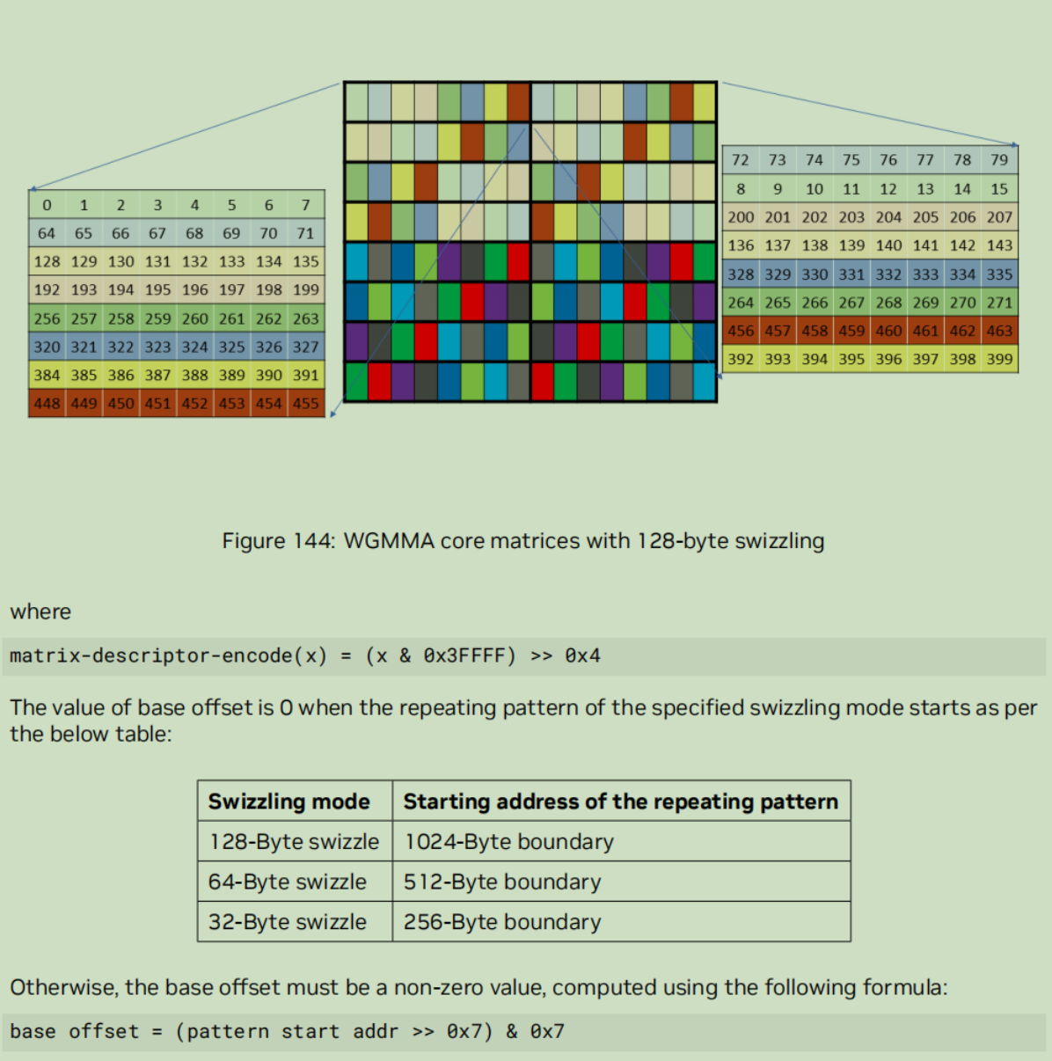
问题在哪？
TMA的PTX需要一个64bit的数字，叫做matrix descripter。这个数字的不同bit位能表明其swizzle的细节。
这里展示了TMA如何内置swizzle。这样我就掌握了使用swizzle的钥匙。

Slide 19
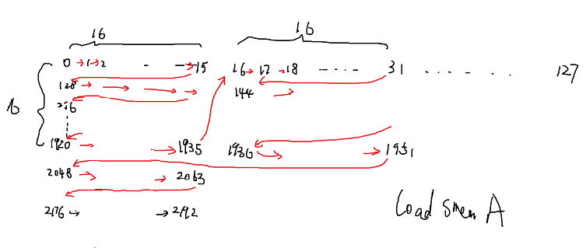
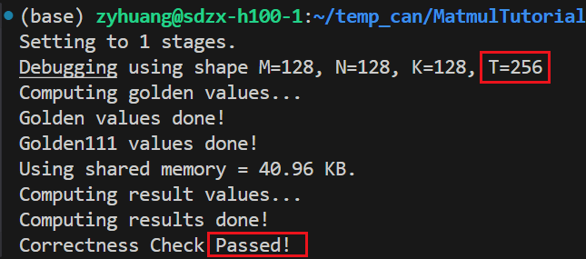
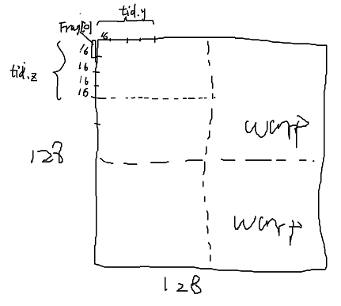
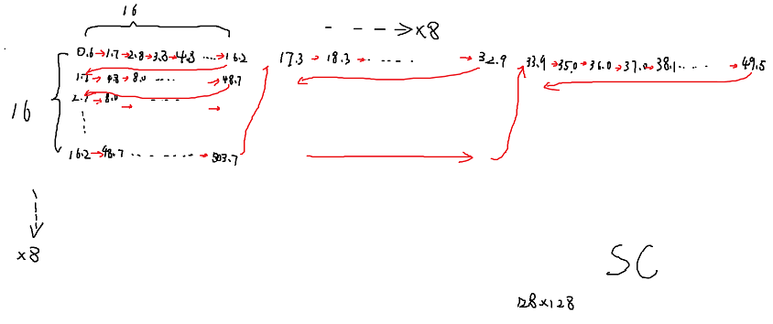
问题在哪？
我使用最简单的gemm版本（仅保证用TC)。现在只要能用DSM跑通即可。在最naive的gemm版本上（达到hopper峰值性能的5%），我搞明白了TC的数据流动逻辑，基本写好了代码，通过了数据排布测试。

Slide 20
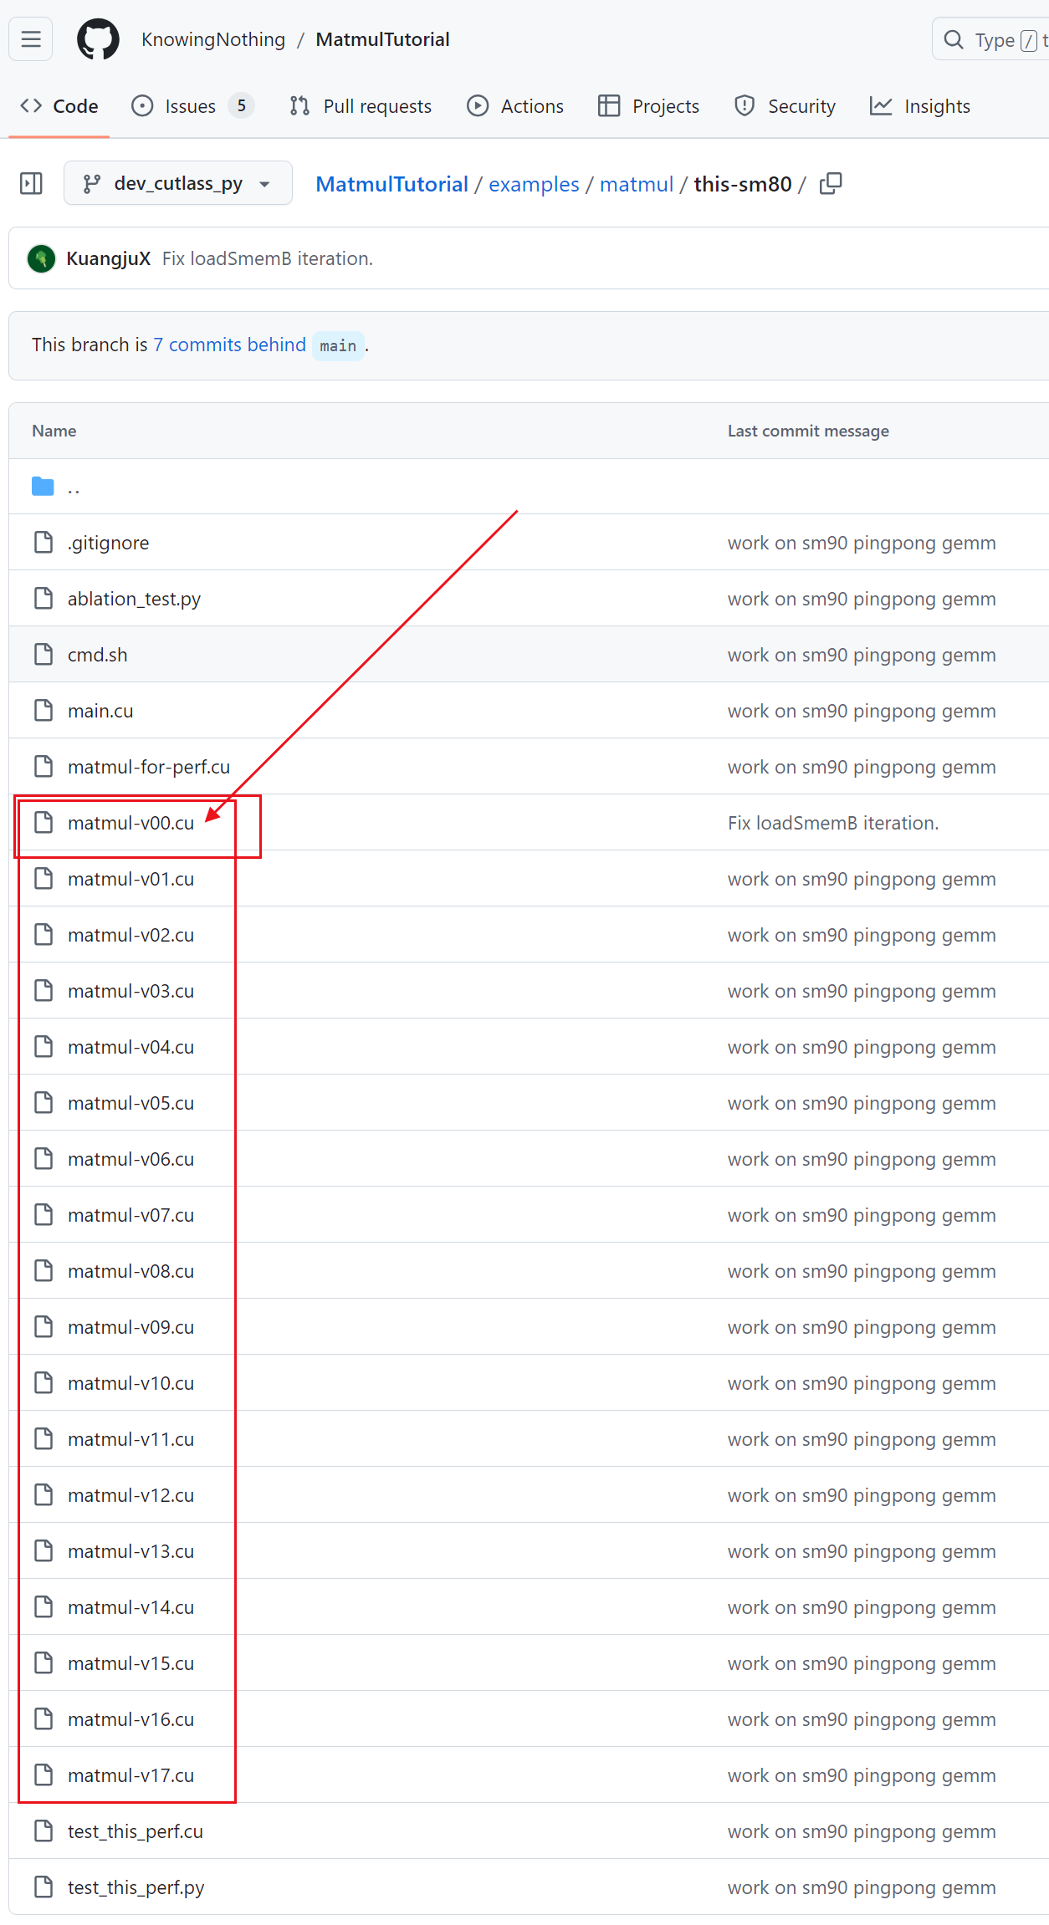
总结
之前直接从cutlass来写hopper代码是一种错误。。。。。cutlass3比cutlass2复杂很多，层层嵌套，更不用说其中的layout，TMA，swizzle等概念。
我接下来的打算是，基于郑思泽的hopper-gemm来写。目前理解了TMA-swizzle。那么下一步就是学会如何从TC带着swizzle的存到SMEM，这一点在郑思泽的ampere优化最后几个版本有所提及。

Slide 21
总结
老师希望我整理一下融合的图，画成静态图，下次方便老师比较。

